Slide 1
欢迎参加本次实验
实验内容
本实验由以下部分组成：
完成“走方格”游戏。
阅读一些问题并进行评判。
就某些问题与对方进行讨论。
实验时长
大概 45 分钟。
主试会控制时长，不必为时间焦虑。

Slide 2
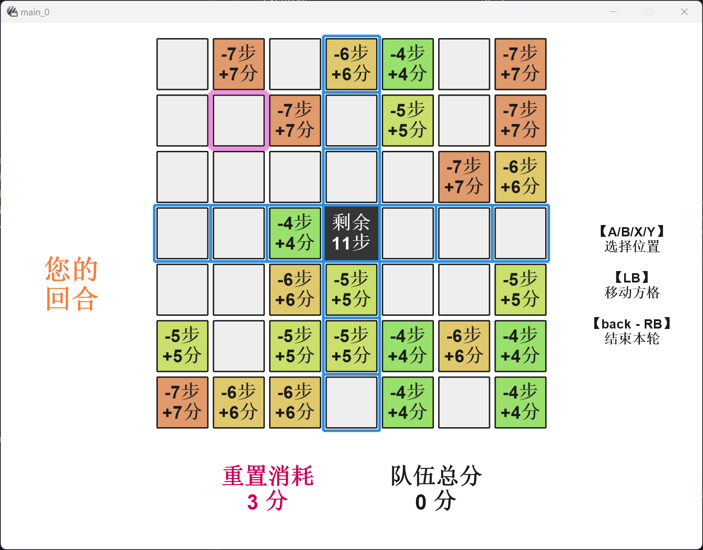
走方格游戏
1. 游戏介绍
双方轮流移动黑色方格来获取分数。获取分数会消耗步数，步数由双方共享。
目标：获得更高的队伍总分。
注意：游戏过程中不能交流。

Slide 3
走方格游戏
2. 游戏界面
选择框
选择移动的目的地，以粉色边框标示
合法移动位置
用蓝色边框标示，是以黑色方格为中心的十字形区域
要移动的黑色方格与剩余步数
步数双方共享
谁的回合
双方轮流移动一次
队伍总分
目标：让总分更高

Slide 4
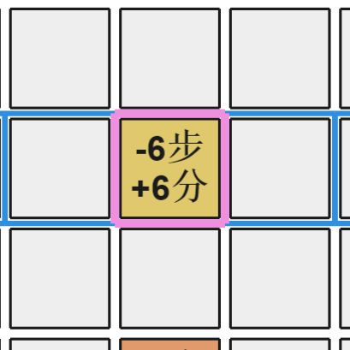
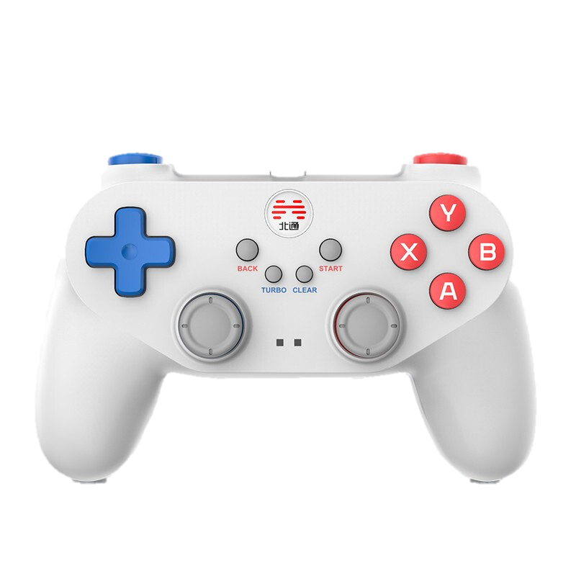
走方格游戏
3. 获取分数
将黑色方格移动到合法的彩色方格（带有蓝色边框）内，
可以消耗对应步数，获得对应分数。
【LB】确认移动
只能移动到合法位置
【Y | A | X | B】
上下左右移动选择框

Slide 5
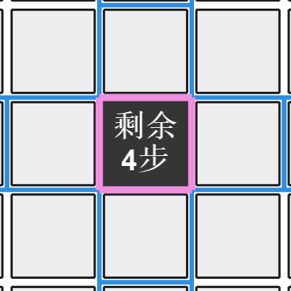
走方格游戏
4. 结束本轮
处于当前回合的一方可以选择结束本轮游戏。
把选择框定位到
黑色方格处
先按【back】
再按【RB】
结束本轮游戏
每轮的分数会不断累计

Slide 6
走方格游戏
练习阶段（1）
目标：双方各获得一次分数，然后结束本轮。
练习阶段的表现不计入最终结果。

Slide 7
走方格游戏
5. 重置步数
将黑色方格移动到合法的空白方格（带有蓝色边框）内，
可以消耗分数，将步数重置为 11 步。
任意一个合法的空白方格
移动至此，重置步数为 11 步
重置为 11 步所要消耗的分数
每轮游戏初始消耗始终为 3 分
本轮游戏每重置一次消耗 +1 分

Slide 8
走方格游戏
练习阶段（2）
目标：双方各重置一次步数，并各获得两次分数，然后结束本轮。
练习阶段的表现不计入最终结果。

Slide 9
走方格游戏
练习阶段（3）
目标：自由操作，让队伍总分达到 25 分，然后结束本轮。
练习阶段的表现不计入最终结果。

Slide 10
走方格游戏
正式任务阶段
目标：在 3 轮正式任务中，获得尽可能高的队伍总分。
两条实用建议
（1）若代价合理，则重置步数是正收益的。
（2）尽量耗尽步数再重置，避免浪费步数。

Slide 11
问题评判任务
任务概述
您将阅读一系列问题，并根据自己的真实情况，用“是”和“否”来回答。
回答没有对错之分
您的选择都不会对您的实验表现产生影响。
不能交流
你们双方的评判结果互不可见，您需要独立完成。

Slide 12
问题评判任务
操作方法
【LB】确定
确认你的选择
【X】选择“是”
【B】选择“否”
确认前可以随时修改

Slide 13
问题评判任务
即将开始问题评判
如果感到某些问题难以抉择，请选择原因和理由更充分的一项。

Slide 14
问题评判任务
观点陈述
接下来将随机抽取一个您与对方持有相同观点的问题。
您与对方需要轮流陈述如此选择的原因和理由，总时长：2 分钟。
注意事项
轮流发言，坚持己见。
不要打断对方的发言，不要评价对方的观点。

Slide 15
问题评判任务
观点陈述
接下来将随机抽取一个您与对方持有不同观点的问题。
您与对方需要轮流陈述如此选择的原因和理由，总时长：2 分钟。
注意事项
轮流发言，坚持己见。
不要打断对方的发言，不要评价对方的观点。

Slide 16
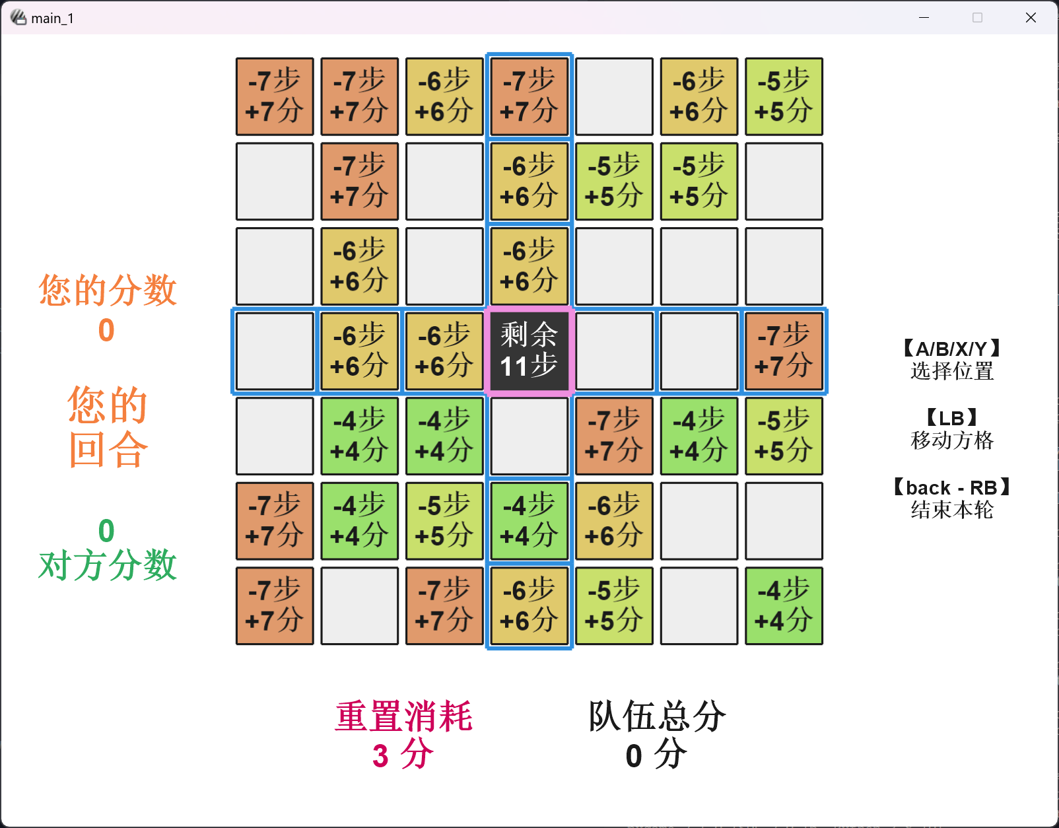
走方格游戏
第二阶段
游戏规则不变，但会展示双方的个人分数。
重置步数消耗的分数，将从当前回合的个人分数中扣除。
双方分数
相加等于队伍总分

Slide 17
走方格游戏
第二阶段
本次实验的被试费基数取决于这一阶段的队伍总分。
游戏结束时，个人分数更高的一方的收益额外增加 25% 。
得分更高的一方
收益额外增加 25%
决定被试费基数
分数越高，收益越高

Slide 18
走方格游戏
正式任务阶段
目标：在 3 轮正式任务中，获得尽可能高的最终收益。
收益计算
被试费基数取决于的队伍总分。
个人分数更高的一方的收益额外增加 25% 。

